Slide 1
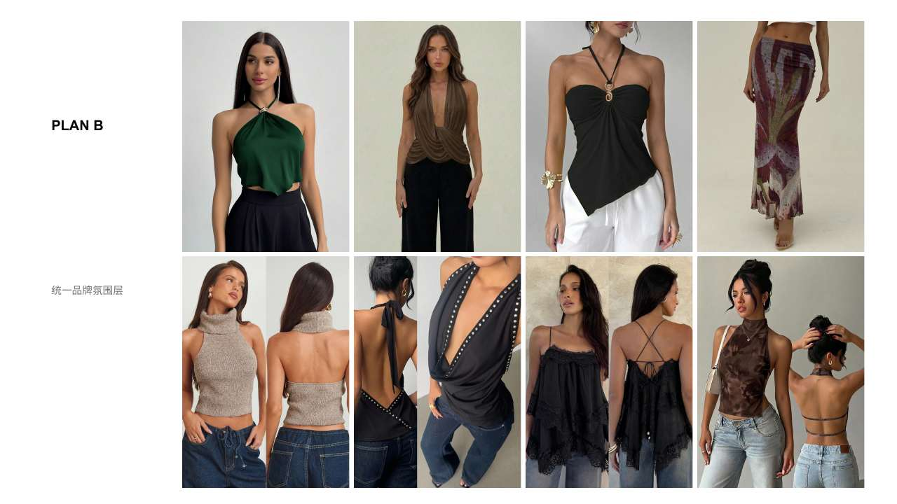
FASHION SCOPE
FINAL DELIVERY / PAGE 53
商铺视觉数据
如何变成可交付结论
外部数据源 → 15维标准化 → 两种分析工作流 → 53页PDF
COLLECT / STANDARDIZE / ANALYZE / DELIVER
Discussion deck · 2026.08.26
Notes:
[Sources]
- ./tmp/pdfs/semantic-pages-22a1362/page-53.jpg
[/Sources]

Slide 2
TECHNICAL ARCHITECTURE
02
架构核心是“批量数据底座＋按需视觉推理”
高频浏览与筛选由本地数据层承担；只有需要语义判断时才调用视觉模型。
01
02
03
04
外部数据源
标准化数据层
分析与证据引擎
产品与交付
→
→
→
Shopify /products.json
Algolia browse
WooCommerce Store API
Browser Use＋人工验证
统一商品/图片 JSONL
稳定商品与图片键
URL/内容哈希去重
15维标签＋SQLite
体验1：组合筛选＋精读
体验2：整体分析＋报告
Terra批量打标 / Sol精读
报告共享高清缓存与证据
React 19 + Vite
Python HTTP API
五个Section逐章审核
ReportLab/Pillow 53页PDF
生产运行：Nginx 反向代理 → Azure VM 上的 systemd 服务 → 127.0.0.1:8603 → 持久化任务与报告目录
Fashion Scope · repository + production evidence
Notes:
[Sources]
- ./research/2026-08-14/explorer/server.py
- ./research/2026-08-14/explorer/database_builder.py
- ./research/2026-08-14/explorer/deploy_kevindigital.sh
[/Sources]

Slide 3
LAYER 1 · COLLECTION
03
外部数据源：每个站点采用最适合它的采集入口
这一页只看四种采集入口与统一入库过程；Aloruh（SHEIN）的人机协作细节在第5页单独展开。
SHOPIFY
ALGOLIA
WOOCOMMERCE
BROWSER USE
Princess Polly / Motel Rocks
PrettyLittleThing
Aloruh local
Aloruh SHEIN
/products.json
250件/页
集合页补 new / best / sale
browse index
1,000件/批＋cursor
另查索引排名
Store API
per_page=100
保留robots/sitemap快照
真实浏览器会话
目录与必要详情
完整流程见第5页
商品 · 变体 · 价格 · 图片URL
商品 · 库存 · 图片 · 热销标记
本地商品 · 标签 · 图片
品牌目录 · 商品详情 · 图片序列
ALL SOURCES / SHARED LANDING PIPELINE
01
02
03
04
05
分页读取来源
→
保存原始响应
→
展开商品与图片URL
→
生成稳定键＋去重
→
写入SQLite供UI查询
Fashion Scope · repository + production evidence
Notes:
[Sources]
- ./research/2026-08-14/scripts/collect_catalogs.py
- ./research/2026-08-14/explorer/database_builder.py
- ./research/2026-08-18/scripts/prepare_aloruh_shein_for_explorer.py
[/Sources]

Slide 4
LAYER 1 · COLLECTION INVENTORY
04
60,260个商品对应288,831条图片地址，先建索引再按需下载
一条图片索引 = 一个图片URL＋所属店铺、商品和图片位置；它记录“去哪里取图”，本身不是图片文件。
60,260
288,831
25,916
606,007
商品记录
图片URL索引（非文件）
已完成15维分析图片
累计分析标签
店铺
商品记录
图片URL索引（条）
已分析图片
Aloruh（SHEIN）
2,848
4,352
343
Aloruh local
10,487
10,771
10,466
Princess Polly
17,008
119,205
5,613
Motel Rocks
4,422
26,676
2,141
PrettyLittleThing
25,495
127,827
7,353
全站合计
60,260
288,831
25,916
读法：1个商品若有5张图，就产生5条图片URL索引；本页不统计本地实际下载文件数。
Fashion Scope · explorer.db live inventory · 2026-08-26
Notes:
[Sources]
- ./research/2026-08-14/explorer/explorer.db
- ./research/2026-08-14/explorer/database_builder.py
- Live SQLite aggregate query executed 2026-08-26: products, per-store distinct source_url, analyzed images, and analysis tags.
[/Sources]

Slide 5
LAYER 1 · SHEIN DEEP DIVE
05
Aloruh（SHEIN）的采集核心是可暂停、可恢复的人机协同
Browser Use负责操作真实浏览器；用户本人负责登录与验证码；采集器只导出公开商品卡片和必要详情。
26/26
3,006
150
导出文件明确不包含 cookies、tokens、headers、credentials 或风险参数。
目录页完成
原始商品卡片
抽样商品详情
01
02
03
04
05
06
打开真实会话
人工过验证
逐页取卡片
每页写检查点
补必要详情
导出可审计原始层
Browser Use进入
SHEIN SG Aloruh
品牌排序页
→
用户本人登录
并处理验证码/
风险验证
→
page=1…26
提取商品ID、价格、
分类、销量文案、图片URL
→
记录已完成页码
遇风险拦截即停
保留partial文件
→
对150个目标商品
读取尺码、颜色、
更完整图片序列
→
目录页、商品组
失败记录、采集状态
全部保留
恢复策略
风险拦截时不伪装成功：保留最后完成页、失败页和原因；人工解除验证后从检查点继续，再合并新旧卡片。
Fashion Scope · repository + production evidence
Notes:
[Sources]
- ./research/2026-08-18/data/aloruh_shein_browser_export.json
- ./research/2026-08-18/data/aloruh_shein_browser_export.recollect.partial.json
- ./research/2026-08-18/scripts/prepare_aloruh_shein_for_explorer.py
- User-confirmed Browser Use login and captcha workflow in current conversation, 2026-08-26
[/Sources]

Slide 6
LAYER 1 → 2 · DATA MOVEMENT
06
快的是URL索引；高清下载与AI推理只在需要时发生
把“商品元数据、图片URL、图片文件、AI结果”拆成不同层，才能快速更新、精确去重并控制费用。
01 / URL INDEX
02 / NORMALIZED DB
03 / HD + AI
官方响应已经带 image_urls
去重后进入SQLite
付费分析才取高清字节
本地展开为 images_*.jsonl
键：store_id＋product_id＋position
计算 url_sha256
不下载图片文件
因此可以快速形成全量索引
→
商品ID去重
店铺内 source_url 唯一
同URL分析一次并复用结果
15维标签拆入查询表
UI只分页读取需要的行
→
尝试去缩略图URL
校验公网主机、格式、尺寸和SHA256
整体报告任务共享 _image_cache
缓存损坏或不达高清门槛才重下
随后由Sol读取detail=high
关键边界：url_sha256只证明“URL已索引”；content_sha256或缓存SHA256才证明“图片字节已下载并校验”。
Fashion Scope · repository + production evidence
Notes:
[Sources]
- ./research/2026-08-14/scripts/collect_catalogs.py
- ./research/2026-08-14/explorer/database_builder.py
- ./research/2026-08-18/scripts/high_resolution_images.py
- ./research/2026-08-18/scripts/report_analysis_runner.py
[/Sources]

Slide 7
LAYER 2 · NORMALIZATION
07
标准化数据层：不同来源被压成同一套商品、图片与15维标签
每张图片保留 store_id / product_id / position / source_url；每个维度保存标签与置信度。
原始来源
→
商品JSONL
→
图片JSONL
→
URL/内容去重
→
SQLite索引
15 DIMENSIONS / FASHION-IMAGE-V2
商品属性
镜头与呈现
风格与版面
01 商品类别
02 廓形与版型
03 设计元素
04 穿着场合
09 材质纹理
10 色彩图案
05 构图
06 视角动作
07 卖点部位
08 拍摄场景
13 光线
14 模特状态
11 视觉语言
12 搭配方式
15 图文叠加
标签可多值 · 商品类别单值 · 每维都有 confidence · 新增图片可按固定字典增量分析
Fashion Scope · repository + production evidence
Notes:
[Sources]
- ./research/2026-08-18/scripts/fashion_image_analysis.py
- ./research/2026-08-14/explorer/src/imageAnalysis.js
- ./research/2026-08-14/explorer/database_builder.py
[/Sources]

Slide 8
LAYER 2 · TAXONOMY EXAMPLES 1/2
08
15维不是抽象概念：前8维把商品与镜头变成可组合条件
每个例子都来自 fashion-image-v2 的受控标签字典；UI显示中文，数据库保存稳定英文代码。
01
商品类别 / product_category
05
画面构图 / composition
上衣 · 半身裙 · 连衣裙 · 套装
全身 · 近景 · 细节特写 · 纯商品图
先回答主售商品是什么；这是唯一必须单值的维度。
区分全身、近景、细节与无模特商品图。
02
廓形版型 / silhouette_fit
06
视角动作 / view_action
修身包体 · 宽松 · A字廓形 · 紧身胸衣式
正面 · 背面 · 行走 · 镜面自拍
用于比较贴体、宽松、A字与结构塑形的展示差异。
把正面、背面、行走与自拍等观看方式固定下来。
03
设计元素 / design_elements
07
卖点部位 / selling_points
露背 · 镂空 · 褶皱 · 压褶
领口 · 腰胯 · 面料纹理 · 整体造型
把露背、挖空、褶皱、压褶等具体结构显式化。
记录镜头主要在解释领口、腰胯、面料还是整套造型。
04
穿着场合 / occasion
08
拍摄场景 / scene
日常 · 外出聚会 · 度假 · 婚礼宾客
中性棚拍 · 街道 · 海滩 · 建筑空间
描述服装适用语境，不等于照片实际拍摄地点。
描述图片真实背景：棚拍、街道、海滩或建筑空间。
Fashion Scope · repository + production evidence
Notes:
[Sources]
- ./research/2026-08-18/scripts/fashion_image_analysis.py
[/Sources]

Slide 9
LAYER 2 · TAXONOMY EXAMPLES 2/2
09
后7维补足材质、视觉语言与版面信号
同一张图可在大多数维度返回多个标签，但每个维度都必须给出标签数组和0–1置信度。
09
材质纹理 / material_texture
13
光线 / lighting
针织 · 蕾丝 · 缎面感 · 牛仔
柔和漫射光 · 自然日光 · 直接闪光 · 低调暗光
只标记肉眼可见或标题明确支持的纹理，不猜测纤维成分。
把柔光、自然光、直闪和低调照明拆成独立可筛选信号。
10
色彩图案 / color_pattern
14
模特状态 / model_state
黑色 · 红色 · 花卉图案 · 纯色
无模特 · 站立姿势 · 视线偏离镜头 · 面部裁切
颜色与图案可以并存，例如红色＋纯色。
只记录姿态与可见状态，不推断身份、健康或吸引力。
11
视觉语言 / visual_language
15
图文叠加 / graphic_overlay
干净电商风 · 编辑大片感 · 社交UGC · 直接闪光
无叠加 · 文字叠加 · 拼贴 · Logo水印
描述商业棚拍、编辑感、社交UGC或直接闪光等表达。
识别纯图、文字、拼贴、Logo水印等版面处理。
12
搭配方式 / styling
单品展示 · 完整造型 · 叠穿 · 手袋
“无法判断”规则
看不清就返回“无法判断”（UNKNOWN），不再返回其他标签。
漏图、重复图或非法标签会被程序拒绝。
记录单品、整套、叠穿以及可见配饰如何参与画面。
Fashion Scope · repository + production evidence
Notes:
[Sources]
- ./research/2026-08-18/scripts/fashion_image_analysis.py
- ./research/2026-08-18/scripts/azure_openai_fashion_analyzer.py
[/Sources]

Slide 10
LAYER 2 → 3 · AI ANALYSIS
10
Terra负责“可查询标签”，Sol负责“可交付结论”
两层模型共享图片键与证据上下文，但输入清晰度、触发时机、输出结构和成本完全不同。
GPT-5.6-TERRA / BATCH TAGGING
GPT-5.6-SOL / PAID DEEP ANALYSIS
批量15维分类
按需高清精读
输入
图片URL＋标题＋当前分类＋位置；detail=low
输入
高清文件＋店铺/商品/品类＋固定筛选条件；detail=high
调度
默认8图/批、8个worker；只处理未分析且URL去重后的图片
触发
体验1点击付费分析；体验2启动整体报告专项分析
Prompt
受控字典＋可见证据边界＋UNKNOWN＋主售商品规则
Prompt
先写可见事实，再解释；每个判断必须有visible_cue
输出
15组tags＋15个confidence；strict JSON Schema
输出
逐图观察、优缺点、建议、证据；再汇总店铺与Section结论
质控
增量检查点、4次重试、策略拦截拆批、图片索引校验
质控
不写CTR/CVR因果；校验图片ID、品牌归属与Section数量
先用Terra把数万张图变成检索空间；只有用户明确付费时，才让Sol读取高清图并写结论。
Fashion Scope · repository + production evidence
Notes:
[Sources]
- ./research/2026-08-18/scripts/analyze_explorer_images.py
- ./research/2026-08-18/scripts/azure_openai_fashion_analyzer.py
- ./research/2026-08-18/scripts/detailed_visual_analysis.py
- ./research/2026-08-18/scripts/report_analysis_model.py
[/Sources]

Slide 11
LAYER 2 · TERRA ACTUAL PROMPT
11
真实实现：一条Prompt一次返回15个维度，不是15条Prompt
本页直接按代码呈现：一条英文规则＋15个受控标签字典＋严格JSON输出。
01
02
03
04
每批1–8张图
一条统一Prompt
Terra低清识别
严格JSON入库
→
→
→
图片URL＋标题
已有品类＋图片位置
只看可见证据
看不清返回UNKNOWN
主售商品优先
同一次调用判断
全部15个维度
每维标签＋置信度
漏维度直接失败
代码中的真实Prompt节选
15个输出字段（不是15个Prompt）
Analyze every numbered fashion image using exactly the controlled codes below.
Use visible evidence and the supplied title/category only.
Select UNKNOWN when a dimension is not observable.
product_category must have exactly one value.
Other dimensions may have up to five values. Return every image once.
商品：品类 · 廓形版型 · 设计元素 · 材质纹理 · 色彩图案
拍摄：画面构图 · 视角动作 · 卖点部位 · 拍摄场景 · 光线 · 模特状态
表达：穿着场合 · 视觉语言 · 搭配方式 · 图文叠加
真实调用关系：一条Prompt × 一批图片 → 每张图片同时返回15个字段；三组只为演示阅读，不是三次调用。
Fashion Scope · repository + production evidence
Notes:
[Sources]
- ./research/2026-08-18/scripts/azure_openai_fashion_analyzer.py
[/Sources]

Slide 12
LAYER 3 · SOL ACTUAL CALLS
12
真实实现：两种体验调用Sol的方式不同
体验1一次调用同时产出逐图观察和店铺比较；体验2先逐图观察，再进行第二次全量证据合成。
体验1 / 单次高精度分析
体验2 / 两阶段报告分析
输入：固定筛选条件＋用户选中的高清图片（最多24张）。
真实Prompt要求：先写肉眼可见事实，再写解释；比较场景、景别、动作、光线、色彩、搭配、服装结构、视觉意图与店铺一致性。
同一次返回：
• 每张图的可见观察、优缺点、建议和证据线索
• 共同模式、店铺差异、各店总结、拍摄规则、A/B假设
边界：只代表本次选图，不代表各店全量分布。
阶段A：每8张高清图调用一次Sol，逐图输出10项可见观察、优缺点、证据线索和候选模式。
阶段B：把全部逐图观察、图片—店铺映射、竞品全量分布和分析范围交给Sol，再生成五个Section。
每条结论必须返回：推导、样本数、筛选条件、观察字段、支持图、反例图和代表图。
边界：比例来自全量分布；高清证据图只负责复核。
Terra先把图片变成可筛选标签；Sol再把指定范围内的图片证据变成解释、比较和建议。
Fashion Scope · repository + production evidence
Notes:
[Sources]
- ./research/2026-08-18/scripts/detailed_visual_analysis.py
- ./research/2026-08-18/scripts/report_analysis_model.py
- ./research/2026-08-18/scripts/report_analysis_runner.py
[/Sources]

Slide 13
LAYER 3A · SELECTION FLOW
13
体验1流程①：从15维标签筛到真正送给Sol的图片
Terra标签是预先计算的筛选底座；用户点击付费分析后，Sol只处理最终确认的图片范围。
01
02
03
04
预先完成15维打标
→
用户选择维度＋标签
→
后端执行AND匹配
→
按店铺展示候选图
Terra批量识别
标签写入SQLite
例如：商品类别=上衣
穿着场合=度假
每一维都必须命中
标签值先做合法性校验
返回总命中数
保留商品与图片位置
↓
07
06
05
下载并校验高清图
←
服务器再次校验
←
确定付费分析范围
像素与边长达标
失败图片明确记录
图片必须属于所选店铺
且仍满足筛选条件
手动最多24张
或每店随机1–8张
真实边界：体验1当前按任务下载高清图，尚未接入整体报告使用的共享高清缓存。
Fashion Scope · repository + production evidence
Notes:
[Sources]
- https://regardsjob.eastasia.cloudapp.azure.com/fashion-scope/
- ./research/2026-08-14/explorer/src/ImageDimensions.jsx
- ./research/2026-08-18/scripts/analyze_dimension_selection.py
[/Sources]

Slide 14
LAYER 3A · CONCLUSION FLOW
14
体验1流程②：Sol在一次调用里完成逐图观察与店铺比较
比较结论不是数据库公式；它由Sol基于本次选中的高清图生成，并被严格JSON结构约束。
01
02
03
04
05
输入证据
→
Sol高精度观察
→
逐图结构化结果
→
跨图比较结果
→
页面展示
固定筛选条件
1–24张高清图
店铺＋商品上下文
场景 · 景别 · 动作
光线 · 色彩 · 搭配
服装结构 · 视觉意图
可见事实 · 优缺点
建议 · visible cue
每图置信度
共同模式
店铺差异＋各店总结
可复用拍摄规则
总体结论＋逐图证据
建议＋A/B验证假设
Token与费用
比较对象
统计边界
因果边界
只比较这次实际送入Sol的图片；没有进入分析的图片不会影响结论。
体验1没有使用全店标签分布，不能据此声称某风格在整家店占比更高。
代码禁止把构图写成CTR/CVR因果，只能提出需要A/B验证的经营假设。
Fashion Scope · repository + production evidence
Notes:
[Sources]
- ./research/2026-08-18/scripts/analyze_dimension_selection.py
- ./research/2026-08-18/scripts/detailed_visual_analysis.py
[/Sources]

Slide 15
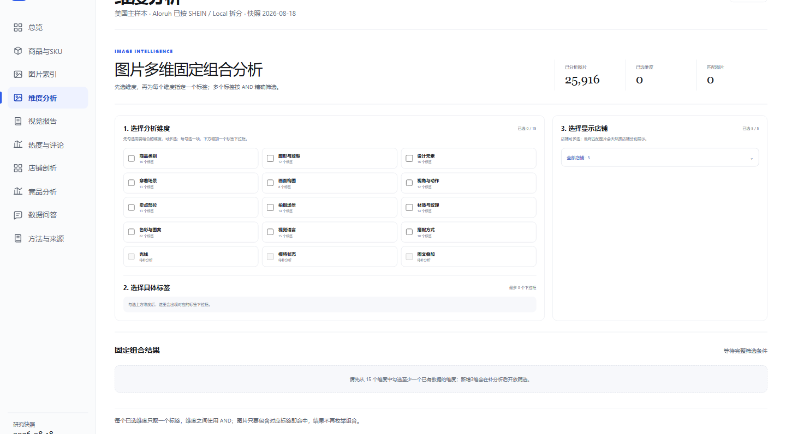
LAYER 3A · DEMO 1/7
15
体验1 Demo：进入维度分析，先看可用范围
入口先告诉用户已有25,916张分析图、15个维度，以及AND组合筛选规则。
STEP 01 / 07
进入图片维度分析
01
确认已有分析图片规模
02
查看15个维度与可用标签
03
此时还没有筛选结果
Fashion Scope · production screenshot walkthrough · 2026-08-26
Notes:
[Sources]
- https://regardsjob.eastasia.cloudapp.azure.com/fashion-scope/
- tmp/slides-fashion-scope-20260825/assets/experience1-step1-enter-dimensions.png
[/Sources]

Slide 16
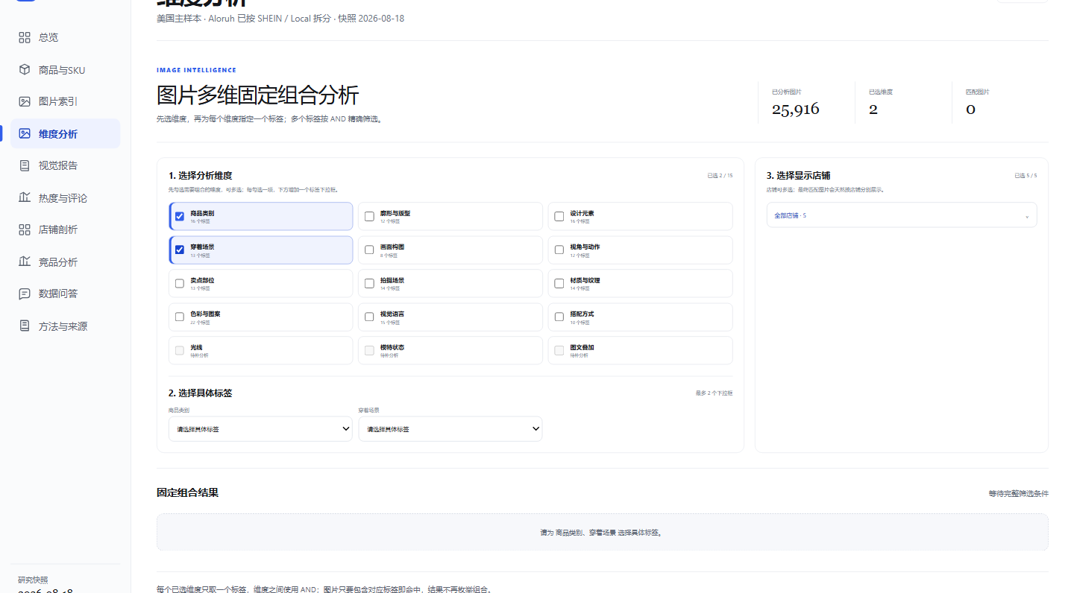
LAYER 3A · DEMO 2/7
16
体验1 Demo：选择需要组合的分析维度
示例选择“商品类别”和“穿着场景”，页面同步生成两个标签下拉框。
STEP 02 / 07
勾选两个维度
01
商品类别
02
穿着场景
03
其余维度保持未选
Fashion Scope · production screenshot walkthrough · 2026-08-26
Notes:
[Sources]
- https://regardsjob.eastasia.cloudapp.azure.com/fashion-scope/
- tmp/slides-fashion-scope-20260825/assets/experience1-step2-select-dimensions.png
[/Sources]

Slide 17
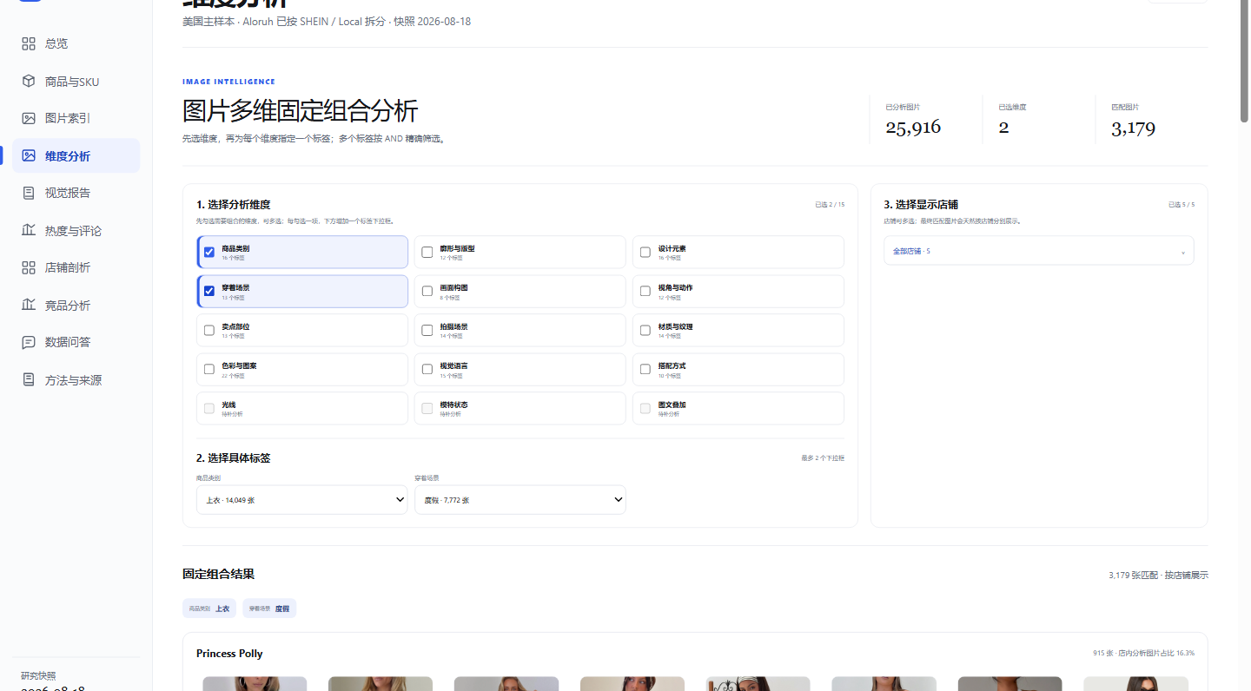
LAYER 3A · DEMO 3/7
17
体验1 Demo：把标签组合成可解释的AND条件
商品类别=上衣，穿着场景=度假；只有同时满足两个标签的图片才会命中。
STEP 03 / 07
设定“上衣 AND 度假”
01
每个维度只取一个标签
02
条件之间使用AND
03
生产结果即时刷新
Fashion Scope · production screenshot walkthrough · 2026-08-26
Notes:
[Sources]
- https://regardsjob.eastasia.cloudapp.azure.com/fashion-scope/
- tmp/slides-fashion-scope-20260825/assets/experience1-step3-and-filter.png
[/Sources]

Slide 18
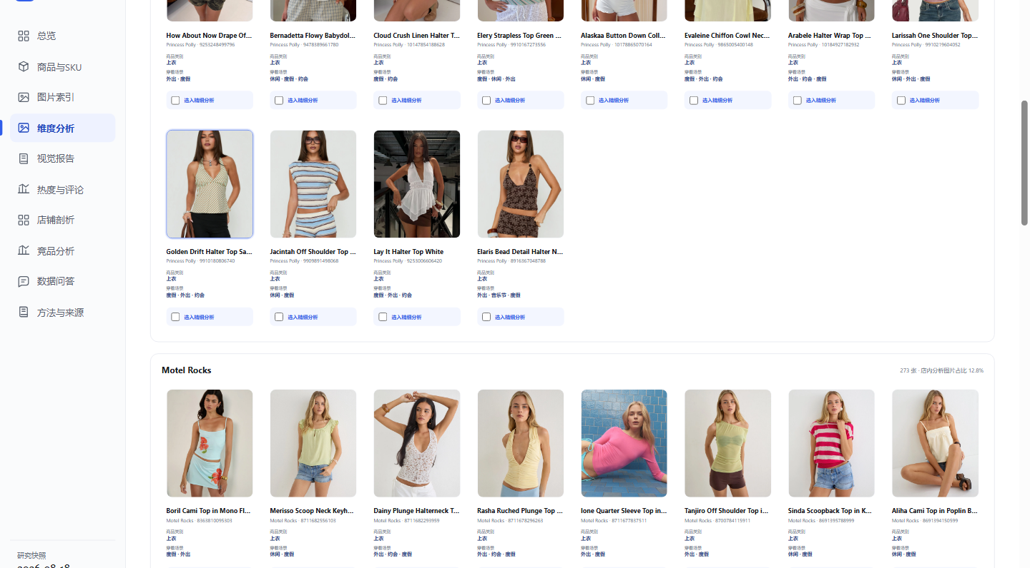
LAYER 3A · DEMO 4/7
18
体验1 Demo：结果按店铺拆分，并保留商品证据
生产环境命中3,179张；每张卡片都保留店铺、商品ID、标签与原图。
STEP 04 / 07
查看匹配结果
01
命中3,179张
02
按5家店分别展示
03
可继续打开单图证据
Fashion Scope · production screenshot walkthrough · 2026-08-26
Notes:
[Sources]
- https://regardsjob.eastasia.cloudapp.azure.com/fashion-scope/
- tmp/slides-fashion-scope-20260825/assets/experience1-step4-matched-results.png
[/Sources]

Slide 19
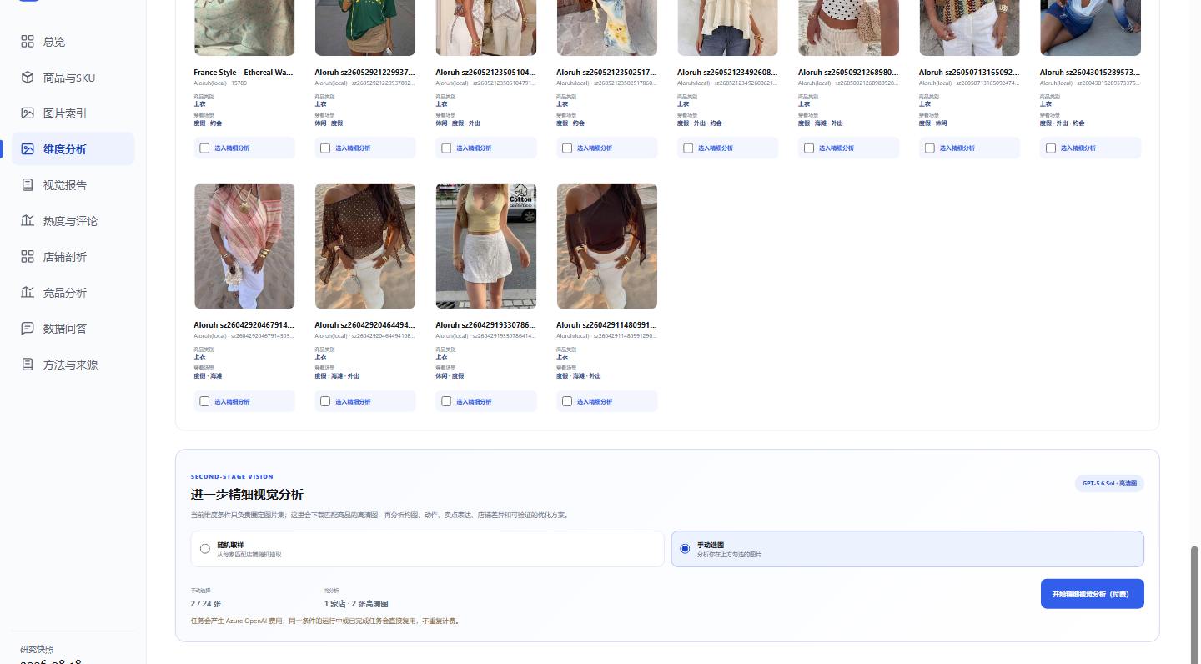
LAYER 3A · DEMO 5/7
19
体验1 Demo：手动选图，确认付费分析范围
勾选2张图并切换为手动选图；界面明确显示将分析1家店、2张高清图。
STEP 05 / 07
选择精读样本
01
手动勾选2张图片
02
确认1家店、2张高清图
03
费用提示在点击前可见
Fashion Scope · production screenshot walkthrough · 2026-08-26
Notes:
[Sources]
- https://regardsjob.eastasia.cloudapp.azure.com/fashion-scope/
- tmp/slides-fashion-scope-20260825/assets/experience1-step5-select-for-analysis.png
[/Sources]

Slide 20
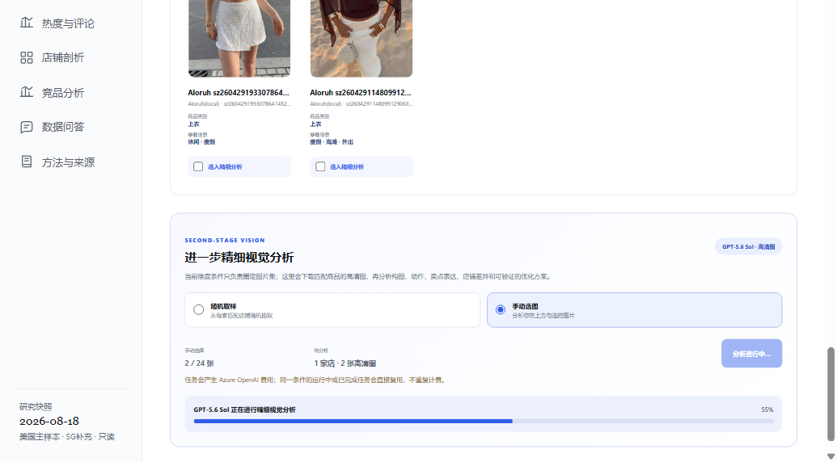
LAYER 3A · DEMO 6/7
20
体验1 Demo：点击付费分析，实时查看运行状态
点击一次“开始精细视觉分析（付费）”后，按钮锁定并持续显示GPT-5.6 Sol任务进度。
STEP 06 / 07
启动付费分析
01
付费按钮只触发一次
02
运行中按钮自动锁定
03
实时进度显示为55%
Fashion Scope · production screenshot walkthrough · 2026-08-26
Notes:
[Sources]
- https://regardsjob.eastasia.cloudapp.azure.com/fashion-scope/
- tmp/slides-fashion-scope-20260825/assets/experience1-step6-analysis-running.png
[/Sources]

Slide 21
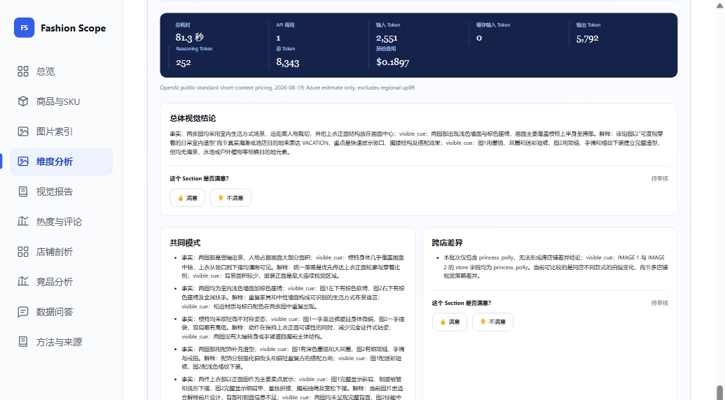
LAYER 3A · DEMO 7/7
21
体验1 Demo：结果同时给出结论、Token与费用
2张高清图在81.3秒内完成；页面返回总体结论、共同模式、店铺差异和逐图可验证建议。
STEP 07 / 07
查看精细分析结果
01
2/2图片成功、无失败
02
总Token 8,343
03
预估费用 $0.1897
Fashion Scope · production screenshot walkthrough · 2026-08-26
Notes:
[Sources]
- https://regardsjob.eastasia.cloudapp.azure.com/fashion-scope/
- tmp/slides-fashion-scope-20260825/assets/experience1-step7-analysis-result.png
[/Sources]

Slide 22
LAYER 3B · EVIDENCE FLOW
22
体验2流程①：全量数据算分布，高清图片负责视觉核验
目标店铺与竞品的取图规则不同；二者合并前保留图片角色、店铺归属和入选原因。
02A
05
↗
目标店铺全量
↘
共享高清缓存
范围内全部首图
完成任务：386张
角色=target
命中则复用
未命中才下载
校验清晰度
06
01
→
Sol逐图观察
固定范围
386目标＋106竞品
每8张一个批次
高精度图片输入
↗
TOPS＋SKIRTS
目标＋竞品
↘
02B
03
04
竞品全量分母
→
分层选证据
→
竞品高清证据
15,107张首图
读取6个既有标签维度
分别按店铺＋品类统计
每维Top 2＋边界1
组合簇Top 2＋边界1
跨理由去重
完成任务：106张
保留典型/边界原因
不是随机抽样
六个选证据维度：穿着场合 · 拍摄场景 · 画面构图 · 视角动作 · 视觉语言 · 搭配方式
Fashion Scope · repository + production evidence
Notes:
[Sources]
- ./research/2026-08-18/scripts/report_analysis_runner.py
- ./research/2026-08-18/scripts/report_analysis_model.py
- ./research/2026-08-14/explorer/report_pdf.py
[/Sources]

Slide 23
LAYER 3B · CONCLUSION FLOW
23
体验2流程②：比较结论由“分布＋逐图观察＋程序校验”共同形成
Sol负责解释和写结论；程序负责限定分母、图片ID、品牌归属和五章结构，最后由用户逐章审核。
01
02
03
04
05
批次逐图观察
→
合并完整证据
→
Sol二次合成
→
程序硬校验
→
审核后交付
10项可见字段
优缺点＋证据线索
候选模式
492张逐图观察
图片—店铺映射
竞品全量分布
生成五个Section
每章2–6条结论
写明推导过程
图片ID必须存在
三家竞品分别点名
证据图品牌一致
逐章通过或单章重跑
五章通过后本地排版
PDF不再调用模型
频率与占比
视觉解释
品牌比较
只能引用15,107张竞品全量标签分布；106张高清证据不能冒充全量占比。
来自492张Sol逐图观察；每条结论返回支持图、反例图、代表图和观察字段。
Princess Polly、Motel Rocks、PrettyLittleThing必须分别成结论，并使用本品牌图片。
Fashion Scope · repository + production evidence
Notes:
[Sources]
- ./research/2026-08-18/scripts/report_analysis_runner.py
- ./research/2026-08-18/scripts/report_analysis_model.py
- ./research/2026-08-14/explorer/report_reviews.py
- ./research/2026-08-14/explorer/report_pdf.py
[/Sources]

Slide 24
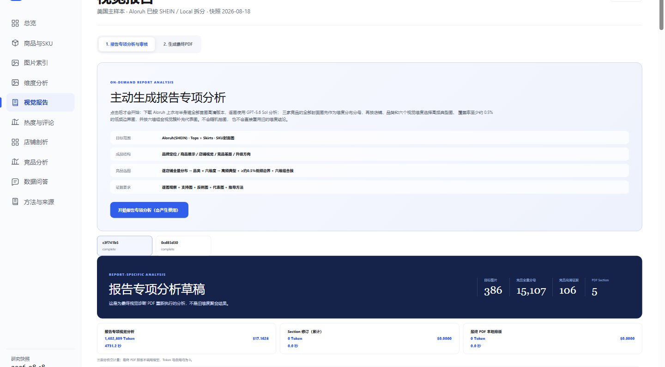
LAYER 3B · DEMO 1/5
24
体验2 Demo：先确认报告范围与证据契约
用户主动启动专项分析；界面提前说明目标范围、竞品选证据规则、五个Section与费用边界。
STEP 01 / 05
确认后再启动
01
目标：Aloruh Tops＋Skirts
02
竞品以全量分布为分母
03
按钮明确提示会产生费用
Fashion Scope · production screenshot walkthrough · 2026-08-26
Notes:
[Sources]
- https://regardsjob.eastasia.cloudapp.azure.com/fashion-scope/
- tmp/slides-fashion-scope-20260825/assets/experience2-step1-start-report.png
[/Sources]

Slide 25
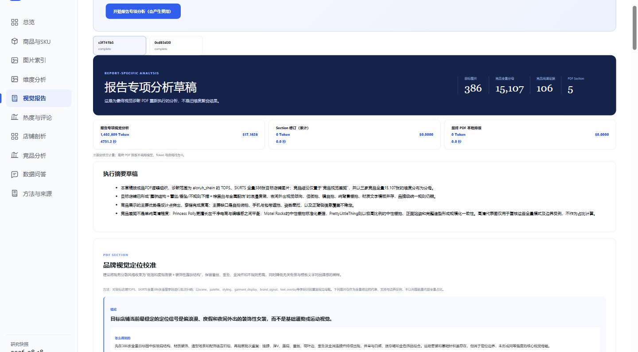
LAYER 3B · DEMO 2/5
25
体验2 Demo：分析完成后先看统计与草稿
已完成任务展示386张目标图、15,107张竞品分母、106张高清证据及成本统计。
STEP 02 / 05
打开已完成任务
01
目标店铺全量逐图分析
02
三家竞品分布＋高清证据
03
PDF本地排版成本为0
Fashion Scope · production screenshot walkthrough · 2026-08-26
Notes:
[Sources]
- https://regardsjob.eastasia.cloudapp.azure.com/fashion-scope/
- tmp/slides-fashion-scope-20260825/assets/experience2-step2-completed-analysis.png
[/Sources]

Slide 26
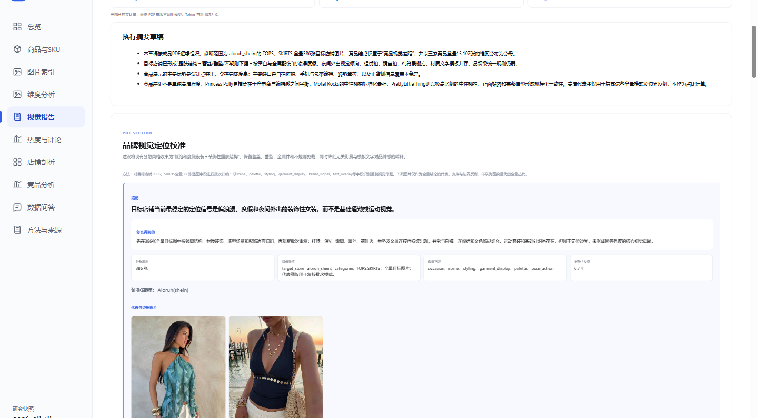
LAYER 3B · DEMO 3/5
26
体验2 Demo：逐条检查结论、推导与图片证据
每个Section先展示结论，再展示怎么得到、样本范围、观察字段、支持图与反例图。
STEP 03 / 05
审核Section证据链
01
结论与推导同屏
02
图片直接展示，不只显示ID
03
店铺归属与样本范围可回查
Fashion Scope · production screenshot walkthrough · 2026-08-26
Notes:
[Sources]
- https://regardsjob.eastasia.cloudapp.azure.com/fashion-scope/
- tmp/slides-fashion-scope-20260825/assets/experience2-step3-review-section.png
[/Sources]

Slide 27
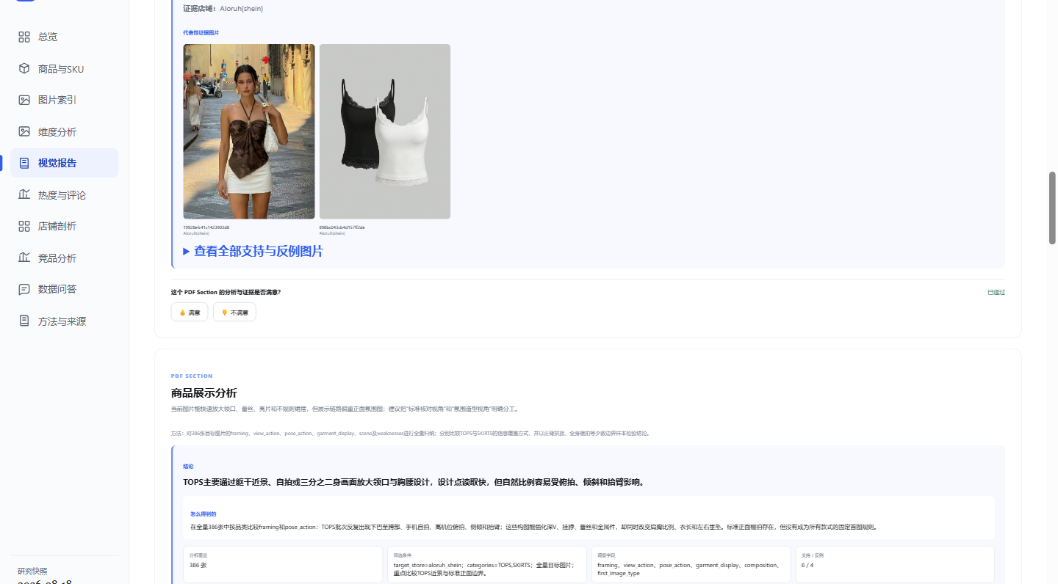
LAYER 3B · DEMO 4/5
27
体验2 Demo：每个Section独立通过或退回
审核区同时保留“满意 / 不满意”入口；当前章节显示已通过，下一章节继续审核。
STEP 04 / 05
逐章做人工判断
01
支持图与反例图已展开
02
审核状态显示已通过
03
未通过章节可单独修订
Fashion Scope · production screenshot walkthrough · 2026-08-26
Notes:
[Sources]
- https://regardsjob.eastasia.cloudapp.azure.com/fashion-scope/
- tmp/slides-fashion-scope-20260825/assets/experience2-step4-approve-section.png
[/Sources]

Slide 28
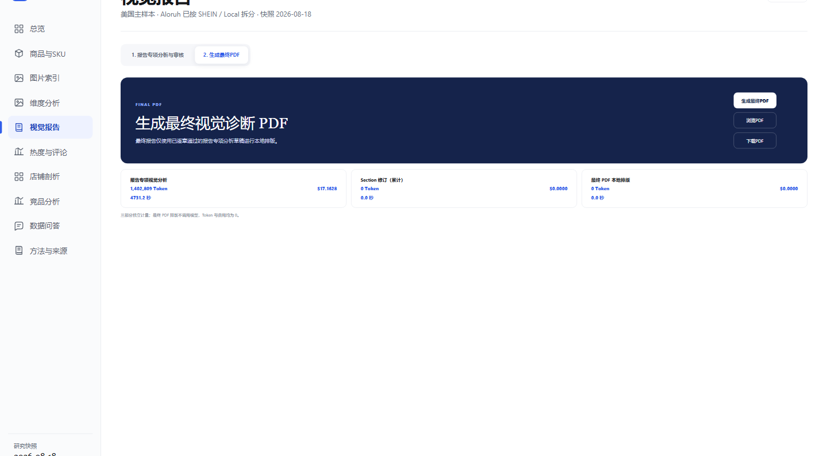
LAYER 3B · DEMO 5/5
28
体验2 Demo：五章通过后生成或下载最终PDF
第二步只读取已通过草稿进行本地排版；可浏览或下载PDF，不再调用模型。
STEP 05 / 05
交付最终PDF
01
生成、浏览、下载三种动作
02
排版0 Token / 0模型费用
03
结论与证据进入固定版式
Fashion Scope · production screenshot walkthrough · 2026-08-26
Notes:
[Sources]
- https://regardsjob.eastasia.cloudapp.azure.com/fashion-scope/
- tmp/slides-fashion-scope-20260825/assets/experience2-step5-final-pdf.png
[/Sources]

Slide 29
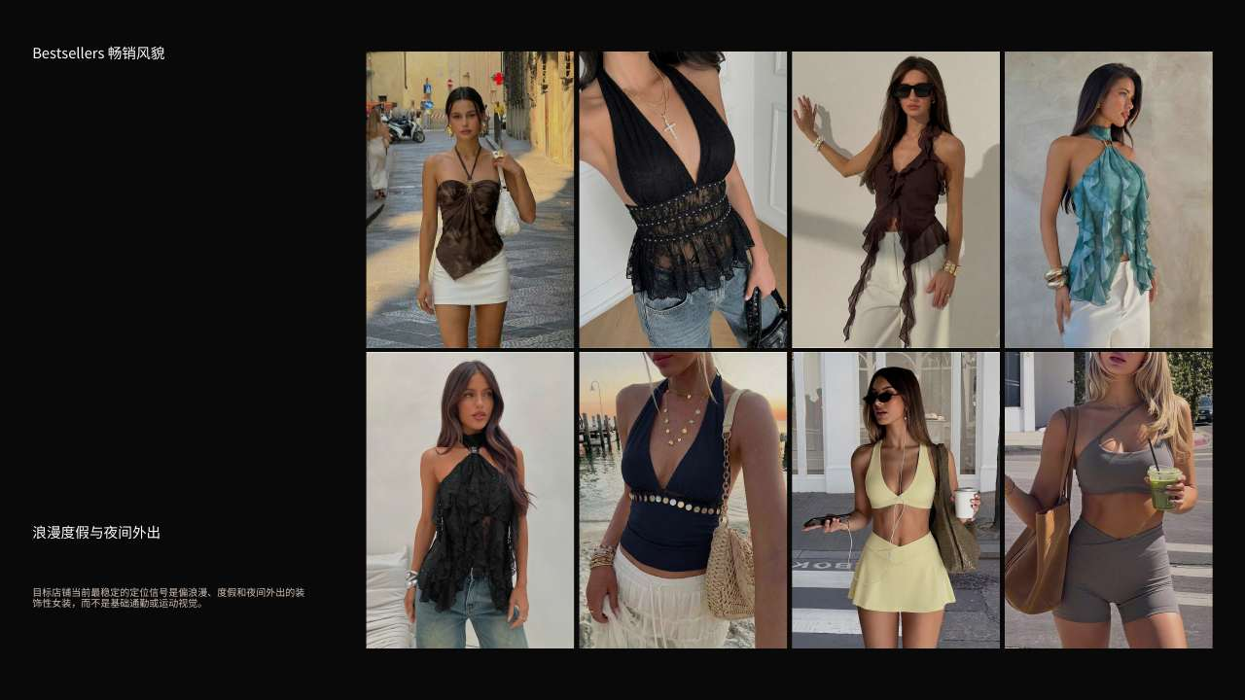
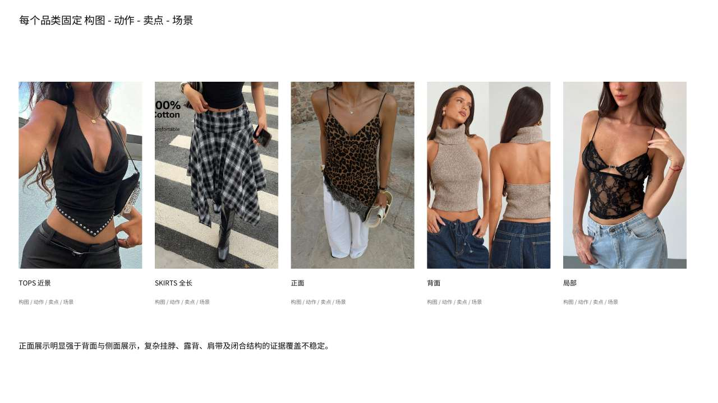
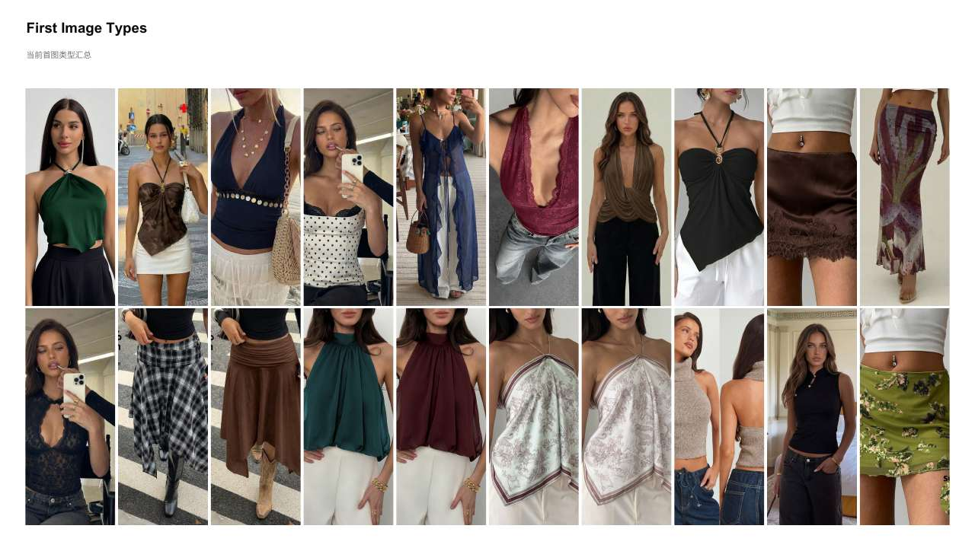
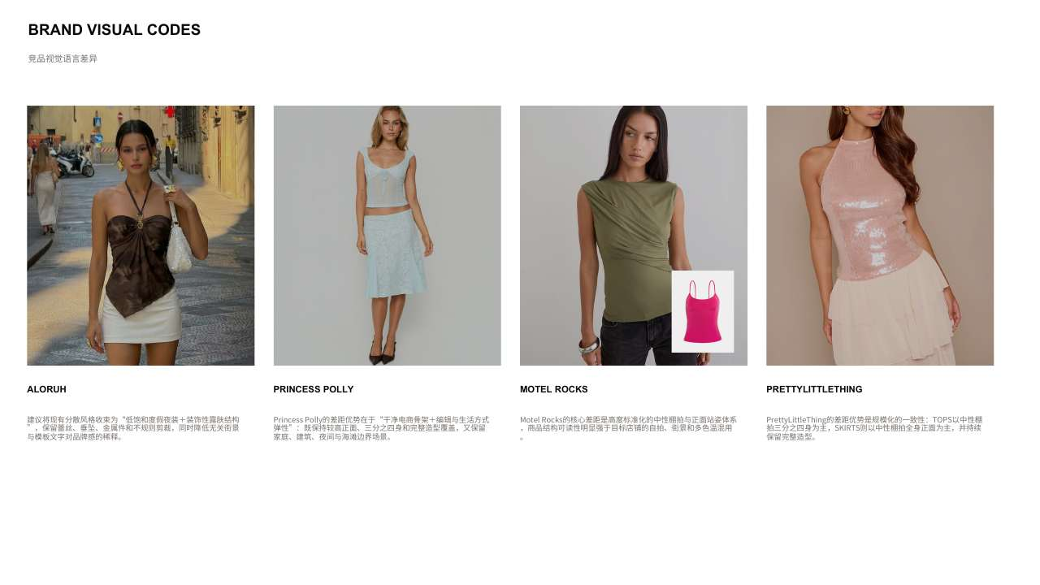
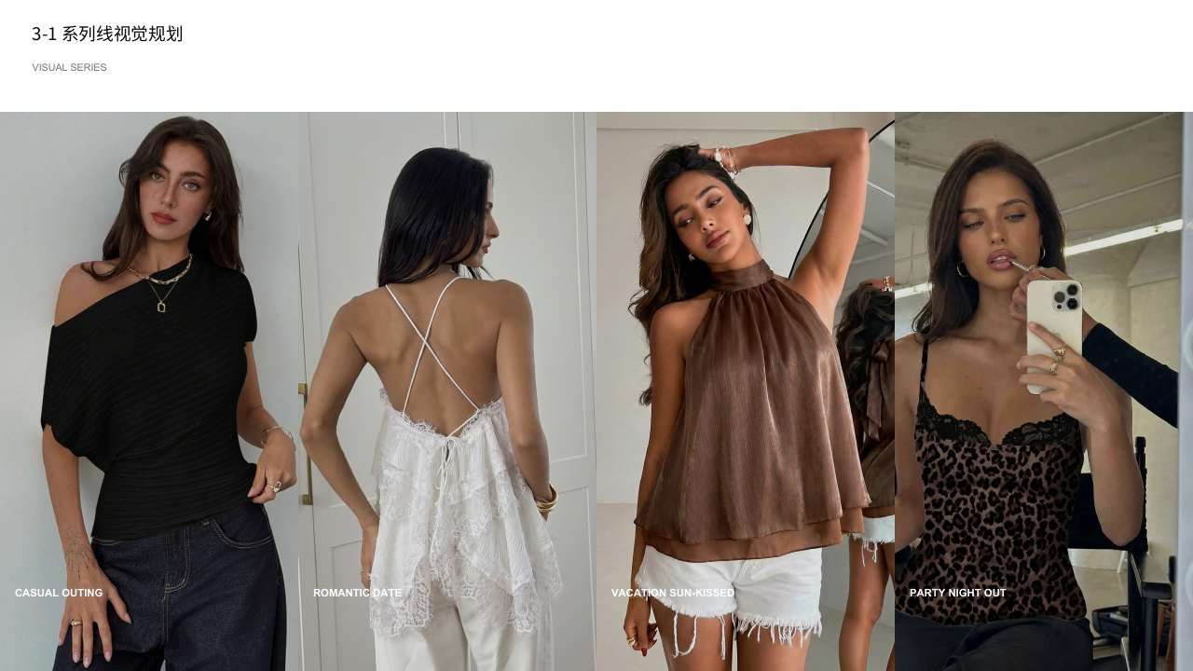
PDF STRUCTURE
29
53 页成品由五个 Section 逐层收敛到行动方案
每个章节都回答一个不同的问题，并保留代表图、支持图、反例图与推导方法。
P2–6
P7–14
P15–25
P26–39
P40–53
品牌视觉定位校准
商品展示分析
店铺视觉审计
竞品视觉差距
视觉升级方向
我们到底像什么？
商品信息是否可读？
浏览体验哪里失序？
差距来自什么系统？
下一步怎么改？
共同证据契约
范围与分母清楚 · 图片角色清楚 · 店铺归属清楚 · 结论能够回查到 image_id
Fashion Scope · repository + production evidence
Notes:
[Sources]
- ./research/2026-08-14/explorer/report_pdf_pages.py
- ./tmp/pdfs/production-semantic-22a1362.pdf
[/Sources]

Slide 30
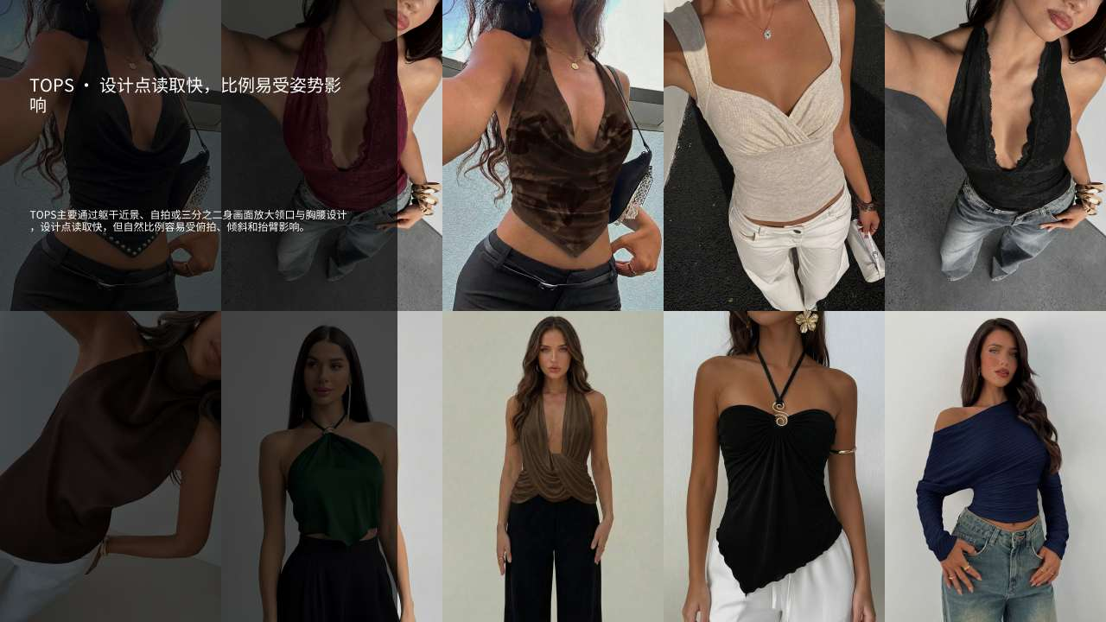
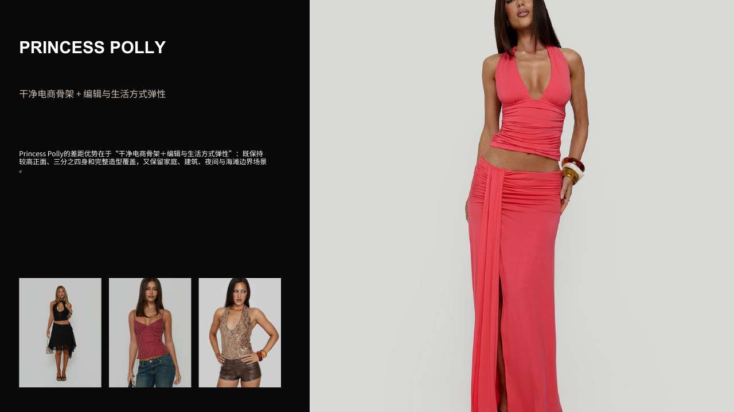
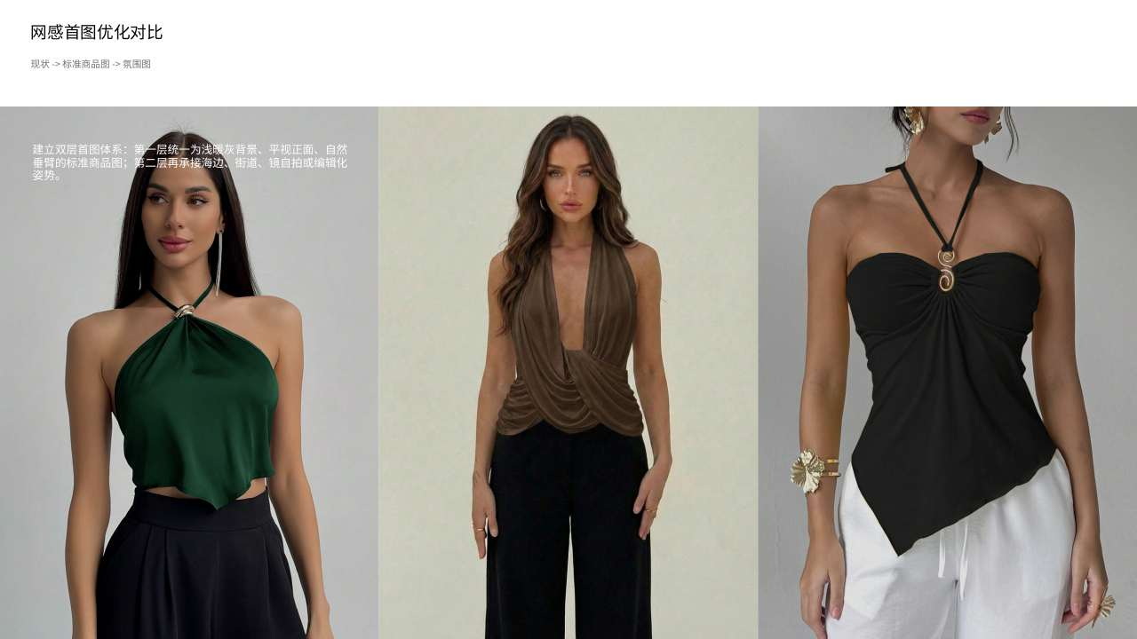
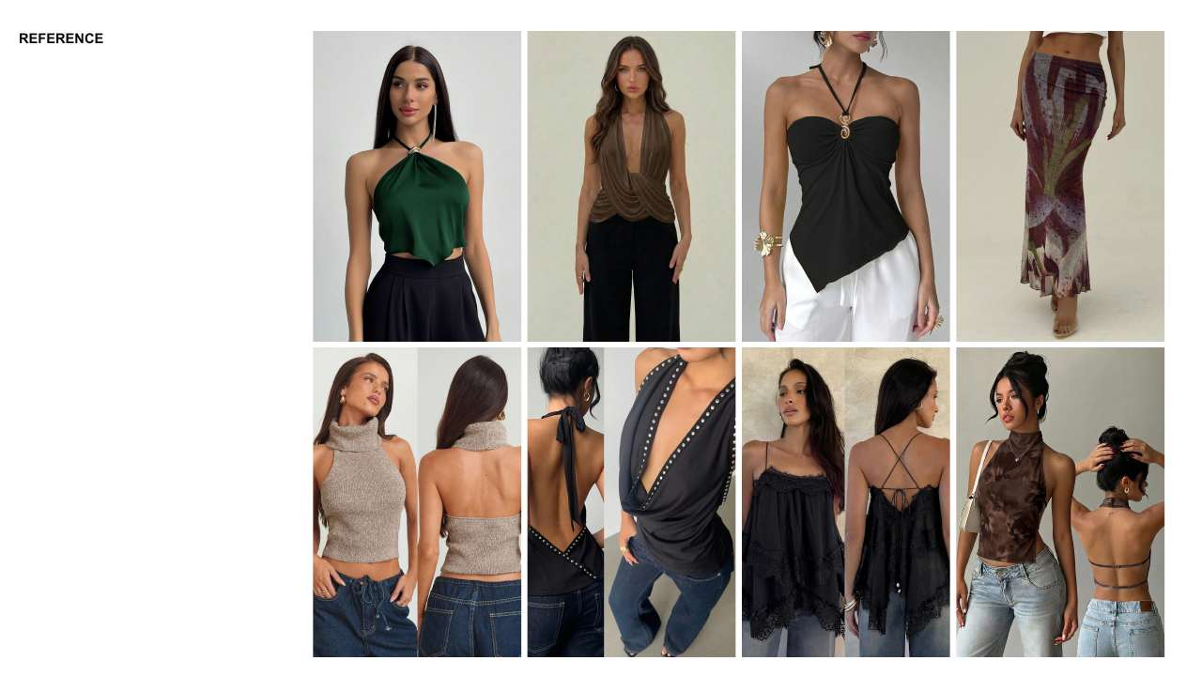
FINISHED ARTIFACT
30
成品不是图册，而是一套可复用的视觉诊断语言
从品牌母题、品类图法、店铺秩序、竞品系统，最终落到可执行的视觉系列方案。
53
5
Aloruh纯视觉诊断－图片结论版.pdf
成品文件
页视觉诊断
个可审核 Section
Fashion Scope · final report rendered and visually checked page by page
Notes:
[Sources]
- ./tmp/pdfs/production-semantic-22a1362.pdf
- ./tmp/pdfs/semantic-pages-22a1362/
[/Sources]

Slide 31
DISCUSSION
下一步，应该把它变成什么？
01
采集边界
哪些站点继续自动化，哪些登录与验证码环节必须保留人工确认？
02
维度体系
现有15维是否足够支持视觉决策，还是需要新增品牌专属维度？
03
使用分工
探索型组合分析与报告型整体分析，分别应该由谁、在何时使用？
04
交付闭环
PDF止于结论，还是继续连接拍摄brief、图序规范与效果KPI？
Fashion Scope
31
Notes:
[Sources]
- Internal synthesis based on the verified Fashion Scope product and report workflow.
[/Sources]

